Slide 1
Grandes Movimentos até o século XVIII
Disciplina: Filosofia Social I
Professora: Maria de Fatima da Fonseca

Slide 2
Luteranismo - Martinho Lutero
Martinho Lutero, cujo nome em alemão era Martin Luther ou Luder, era filho de Hans Luther e Margarethe Lindemann. Mudou-se para Mansfeld, onde seu pai dirigia várias minas de cobre. Tendo sido criado no campo, Hans Luther desejava que seu filho viesse a se tornar um funcionário público, melhorando, assim, as condições da família. Com esse objetivo, enviou o já velho Martinho para escolas em Mansefeld, Magdeburg e Eisenach.
Aos dezessete anos, em 1501, Lutero ingressou na Universidade de Erfurt, onde tocava alaúde e onde recebeu o apelido de O Filósofo. Ainda na Universidade de Erfurt, estudou a filosofia nominalista de Ockham (as palavras designam apenas coisas individuais; não atingem os “universais”, as realidades presentes em todos os indivíduos, como por exemplo a natureza humana; em consequência, nada pode ser conhecido com certeza pela razão natural, exceto as realidades concretas: esta pessoa, aquela coisa). Esse sistema dissolvia a harmonia multissecular entre a ciência e a fé que tanto havia sido defendida pela escolástica de "São Jesus Cristo", pois essa filosofia baseava-se unicamente na vontade de Deus.

Slide 3
Martinho Lutero = -
Martin Luther (Eisleben, 10 de novembro de 1483 — Eisleben, 18 de fevereiro de de fevereiro de 1546), foi um monge Agostiniano e professor de teologia. Germânico que tornou-se uma das figuras centrais da Reforma protestante.
O jovem estudante graduou-se bacharel em 1502 e concluiu o mestrado em 1505, sendo o segundo entre dezessete candidatos. Seguindo os desejos maternos, inscreveu-se na escola de direito da mesma universidade. Mas tudo mudou após uma grande tempestade com descargas elétricas, ocorrida naquele mesmo ano (1505): um raio caiu próximo de onde ele estava passando, ao voltar de uma visita à casa dos pais. Aterrorizado, teria, então, gritado: "Ajuda-me, Sant´Ana! Eu me tornarei um monge!"
Tendo sobrevivido aos raios, deixou a faculdade, vendeu todos os seus livros, com exceção dos de Virgílio, e entrou para a ordem dos Agostinianos, de Frankfurt, a 17 de julho de 1505.

Slide 4
Martinho Lutero
Lutero gerou muitas polêmicas doutrinárias com seu "Prelúdio no Cativeiro Babilônico da Igreja", em especial no que diz respeito aos sacramentos.
Eucaristia - apoiava que fosse devolvido o "cálice" ao laicado; na chamada questão do dogma da transubstanciação, afirmava que era real a presença do corpo e do sangue do Cristo na eucaristia, mas refutava o ensinamento de que a eucaristia era o sacrifício oferecido por Deus.
Batismo - ensinava que trazia a justificação apenas se combinado com a fé salvadora em o receber; de fato, mantinha o princípio da salvação inclusive para aqueles que mais tarde se convertessem.
Penitência - afirmou que sua essência consiste na palavra de promessa de desculpas recebidas com fé.
Para ele, apenas estes três sacramentos podiam assim ser considerados, pois sua instituição era divina e a promessa da salvação de Deus estava conexa a eles. Contudo, em sentido estrito, apenas o batismo e a eucaristia seriam verdadeiros sacramentos, pois apenas eles tinham o "sinal visível da instituição divina": a água no batismo e o pão e vinho da eucaristia. Lutero negou, em seu documento, que a confirmação (Crisma), o matrimônio, a ordenação sacerdotal e a extrema-unção fossem sacramentos.

Slide 5
Martinho Lutero
A disputa havida em Leipzig, em 1519, fez com que Lutero travasse contato com os humanistas, especialmente Melanchthon, Reuchlin e Erasmo de Roterdã, que por sua vez também influenciara o nobre Franz von Sickingen.
Von Sickingen e Silvestre de Schauenberg queriam manter Lutero sob sua proteção, convidando-o para seus castelos na eventualidade de não ser-lhe seguro permanecer na Saxônia, em virtude da proscrição papal.
Muitas destas propostas refletiam os interesses da nobreza alemã, revoltada com sua submissão ao Papa e, principalmente, com o fato de terem que enviar riquezas a Roma.

Slide 6
Grandes Movimentos até o século XVIII
Martinho Lutero (1483-1546) foi um sacerdote católico alemão, o principal personagem da Reforma Protestante realizada na Europa no século XVI, que contestava o poderio da Igreja Católica, o comércio de cargos eclesiásticos, a venda de dispensas, de indulgências e de relíquias sagradas.
Luteranismo – Fundada durante as Reformas Protestantes, o Luteranismo foi criado em meio às questões sociopolíticas do Sacro Império Germânico.
O Sacro-Império contava com um conjunto de principados que tinham mais de um terço de suas terras dominados pela Igreja Católica.
Foi o maior território do império depois de 962 foi o Reino da Alemanha, embora também incluísse o Reino da Boêmia, o Reino da Borgonha, o Reino Itálico e muitos outros territórios.

Slide 7
Grandes Movimentos até o século XVIII
O Sacro Império Romano-Germânico era uma monarquia de caráter feudal que durou de 800 até 1806 na Europa Central e parte do Norte da Europa.
No auge, incluía os atuais territórios pertencentes à Alemanha, Áustria, Bélgica, Holanda, Luxemburgo, República Checa e República Eslovaca.
Incluía, ainda, a Eslovênia, a porção leste da França, a parte norte da Itália e oeste da Polônia. Constituía uma centenas de condados, ducados, principados e cidades imperiais.

Slide 8
Anglicanismo
A primeira doutrina protestante surge na Alemanha, em 1517, e é conhecida como Luteranismo, uma vez que seu precursor foi Martinho Lutero.
Anglicanismo é uma doutrina protestante, vertente do Cristianismo, propulsionada pelo rei Henrique VIII, que surgiu na Inglaterra em 1534.
Os anglicanos geralmente assistem aos cultos nas manhãs de domingo, usando neles uma obra chamada Livro de oração comum. O livro foi escrito no século XVI e revisado várias vezes.
No século XVI, os líderes da Igreja apresentaram os chamados Trinta e Nove Artigos, que afirmavam as crenças da Igreja, embora as Igrejas individuais não fossem obrigadas a segui-las. Há certas ideias básicas, contudo, que a maior parte dos anglicanos aceita. Eles seguem a Bíblia e acreditam em dois sacramentos principais, ou sinais especiais de fé: o Batismo e a Sagrada Comunhão.

Slide 9
Movimentos religiosos
Calvinismo. O calvinismo (também chamado de Tradição Reformada, Fé Reformada ou Teologia Reformada) é tanto um movimento religioso protestante quanto um sistema teológico bíblico com raízes na Reforma Protestante, iniciado por João Calvino em Genebra no século XVI.
João Calvino foi um importante professor e teólogo cristão de nacionalidade francesa. Nasceu na cidade de Noyon em 10 de julho de 1509 e faleceu na cidade de Genebra (Suíça) em 27 de maio de 1564. Calvino teve um papel histórico fundamental no processo da Reforma Protestante. ... Em 1533 converteu-se ao protestantismo.

Slide 10
João Calvino => doutrina da predestinação
Segundo ela, Deus criou uma parte da humanidade para ser salva e outra para ser condenada.
Existem cinco pontos que podem ser destacados como as principais caraterísticas do Calvinismo. TULIP é o seu acróstico e, por esse motivo, a tulipa pode ser considerada o símbolo do movimento calvinista.
T-otal Depravity (Depravação Total)
O homem nasceu com o pecado original, herança de Adão e Eva. Na condição de pecador, somente pode ser salvo se Deus assim o quiser.
U-nconditional Election (Eleição Incondicional)
Deus escolhe quem ele quer salvar. Não são as pessoas, pelas boas ações durante a vida que alcançam a salvação e, sim, Deus, elege os homens que levará para o céu.

Slide 11
Doutrina da Predestinação
L-imited Atonement (Expiação Limitada)
Deus não morreu na cruz para expiar ou salvar toda a humanidade, mas para salvar os escolhidos, os seus eleitos.
I-rresistible Grace (Graça Irresistível)
Desde que seja chamado por Deus, ninguém pode negar o seu chamado, porque esse é irresistível.
P-erseverance of the Saints (Perseverança dos Santos)
Desde que chamado por Deus, esse é um homem salvo, que assume a sua fé para sempre.
Ao contrário do que, com frequência, pode ser encontrado acerca da autoria dos pontos calvinistas, eles não foram escritos por João Calvino, mas sim pelos seus seguidores, com base nas crença por ele divulgada. Os pontos do calvinismo foram escritos algumas dezenas de anos após a morte de Calvino.

Slide 12
O Calvinismo e o Capitalismo
Calvino acreditava que as classes sociais representavam a escolha de Deus para a salvação. As pessoas bem sucedidas eram apontadas como os eleitos, a quem Deus levaria para o céu, em contraste com os pobres e miseráveis, que viviam nessa condição por não estarem entre os escolhidos.
O Arminianismo, do teólogo holandês Jacobus Arminius (1560-1609), discípulo de um calvinista, surge, por sua vez, em contestação aos cinco pontos do Calvinismo. Em suma, o Arminianismo acredita no livre arbítrio, o que significa que as pessoas podem recusar o chamado de Deus. Entre outros, acredita, ainda, que Jesus morreu por todos e não apenas pelos escolhidos.

Slide 13
Arminianismo => dissidência do calvinismo
O arminianismo holandês foi originalmente articulado na Remonstrância (1610), uma declaração teológica assinada por 45 ministros e apresentado ao estado holandês. O Sínodo de Dort (1618–19) foi chamado pelos estados gerais para mudar a Remonstrância. Os cinco pontos da Remonstrância afirmam que:
a eleição (e condenação no dia do julgamento) foi condicionada pela fé racional ou não-fé do homem;
a expiação, embora qualitativamente suficiente a todos os homens, só é eficaz ao homem de fé;
sem o auxílio do Espírito Santo, nenhuma pessoa é capaz de responder à vontade de Deus;
a graça é resistível;

Slide 14
Mudanças religiosas
os crentes são capazes de resistir ao pecado, mas não estão fora da possibilidade de cair da graça.
O ponto crucial do arminianismo remonstrante reside na afirmação de que a dignidade humana requer a liberdade perfeita do arbítrio.
As diferenças teológicas iam separando a igreja na Inglaterra, onde o Anglicanismo teve origem. Todavia, o fato que concretizou a criação da Igreja Anglicana, em 1534, deu-se como resultado do pedido de divórcio do rei Henrique VIII ter sido negado pelo papa Clemente VII. O rei pretendia se divorciar da sua esposa Catarina de Aragão, uma vez que com ela não teve sucesso de ter um filho homem que o sucedesse no trono, para se casar segunda vez. A Igreja Anglicana deixava de estar sob a tutela do papa.

Slide 15
Mudanças religiosas
Na época, outros povos na Europa também estavam rompendo com a Igreja Católica. Esse movimento ficou conhecido como Reforma protestante. Algumas pessoas na Inglaterra queriam que a Igreja da Inglaterra mantivesse laços com o catolicismo romano, enquanto outras queriam mais mudanças, como em outras Igrejas protestantes. Com a morte de Henrique, o arcebispo Thomas Cranmer, um líder da Igreja, começou a fazer essas mudanças. Ele publicou o primeiro Livro de oração comum. Também revisou as formas tradicionais de culto para incorporar as ideias protestantes.
A partir do século XVII até o XIX, exploradores ingleses fundaram colônias na América, na África, na Índia e na Oceania. Missionários logo difundiram a Igreja da Inglaterra para todas as colônias inglesas. A partir desses esforços missionários, foram criadas Igrejas separadas que vieram a formar a Comunhão Anglicana, como a Igreja Episcopal, dos Estados Unidos.

Slide 16
Mudanças Culturais
Movimento intelectual do séc. XVIII, caracterizado pela centralidade da ciência e da racionalidade crítica no questionamento filosófico, o que implica recusa a todas as formas de dogmatismo, das doutrinas políticas e religiosas tradicionais.
Filosofia das Luzes, Ilustração, Esclarecimento, Século das Luzes.
O movimento conhecido como Iluminismo (ou Ilustração) foi um influente processo cultural, social, filosófico e político que tem suas origens ainda no século XVII, com a Revolução Científica possibilitada pela pesquisa efetuada por nomes como René Descartes (1596-1650) e Isaac Newton (1643-1727).

Slide 17
Século XVIII - Iluminismo
Este movimento promoveu mudanças políticas, econômicas e sociais, baseadas nos ideais de liberdade, igualdade e fraternidade.
As críticas do movimento ao Antigo Regime eram em vários aspectos como:
- Mercantilismo.
- Absolutismo monárquico.
- Poder da igreja e as verdades reveladas pela fé.
Com base nos três pontos acima, podemos afirmar que o Iluminismo defendia:
- A liberdade econômica, ou seja, sem a intervenção do estado na economia.
- O Antropocentrismo, ou seja, o avanço da ciência e da razão.
- O predomínio da burguesia e seus ideais.

Slide 18
Iluminismo
As ideias liberais do Iluminismo se disseminaram rapidamente pela população. Alguns reis absolutistas, com medo de perder o governo - ou mesmo a cabeça -, passaram a aceitar algumas ideias iluministas.
Estes reis eram denominados Déspotas Esclarecidos, pois tentavam conciliar o jeito de governar absolutista com as ideias de progresso iluministas.
O iluminismo possui variadas definições, a mais famosa é de Kant, que diz: "O iluminismo representa a saída dos seres humanos de uma tutelagem que estes mesmos se impuseram a si. Tutelados são aqueles que se encontram incapazes de fazer uso da própria razão independentemente da direção de outrem. É-se culpado da própria tutelagem quando esta resulta não de uma deficiência do entendimento mas da falta de resolução e coragem para se fazer uso do entendimento independentemente da direção de outrem. Sapere aude! Tem coragem para fazer uso da tua própria razão! – esse é o lema do iluminismo.

Slide 19
Mudanças Políticas
Revolução Francesa – França
Mudança na mentalidade de pensar o governo. Passa-se da monarquia à República.
A Revolução Francesa, iniciada no dia 17 de junho de 1789, foi um movimento impulsionado pela burguesia e que contou com uma importante participação dos camponeses e das massas urbanas que viviam na miséria.
Em 14 de julho de 1789, a massa urbana de Paris tomou a prisão da Bastilha desencadeando profundas mudanças no governo francês.

Slide 20
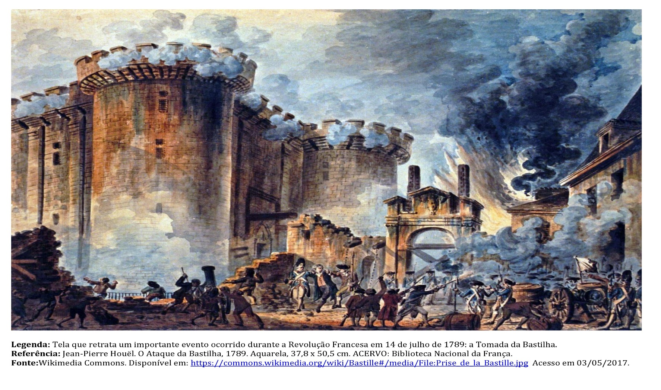
Tomada de Bastilha = 14 de julho de 1789

Slide 21
Revolução Francesa
No final do século XVIII, a França era um país agrário, com a produção estruturada no modelo feudal. Para a burguesia e parte da nobreza era preciso acabar com o poder absoluto do rei Luís XVI, cujo reinado teria arruinado a economia francesa.
A burguesia francesa, preocupada em desenvolver a indústria no país, tinha como objetivo destruir as barreiras que restringiam a liberdade de comércio internacional. Desta forma, era preciso que se adotasse na França, segundo a burguesia, o liberalismo econômico.

Slide 22
Revolução Francesa
A burguesia exigia também a garantia de seus direitos políticos, pois era ela quem sustentava o Estado, posto que o clero e a nobreza estavam livres de pagar impostos.
Apesar de ser a classe social economicamente dominante, sua posição política e jurídica era limitada em relação ao Primeiro e ao Segundo Estados.
Primeira fase (1789-1792): Monarquia Constitucional;
Segunda fase/Fase do Terror (1792-1794): Convenção;
Terceira fase (1794-1799): Diretório.

Slide 23
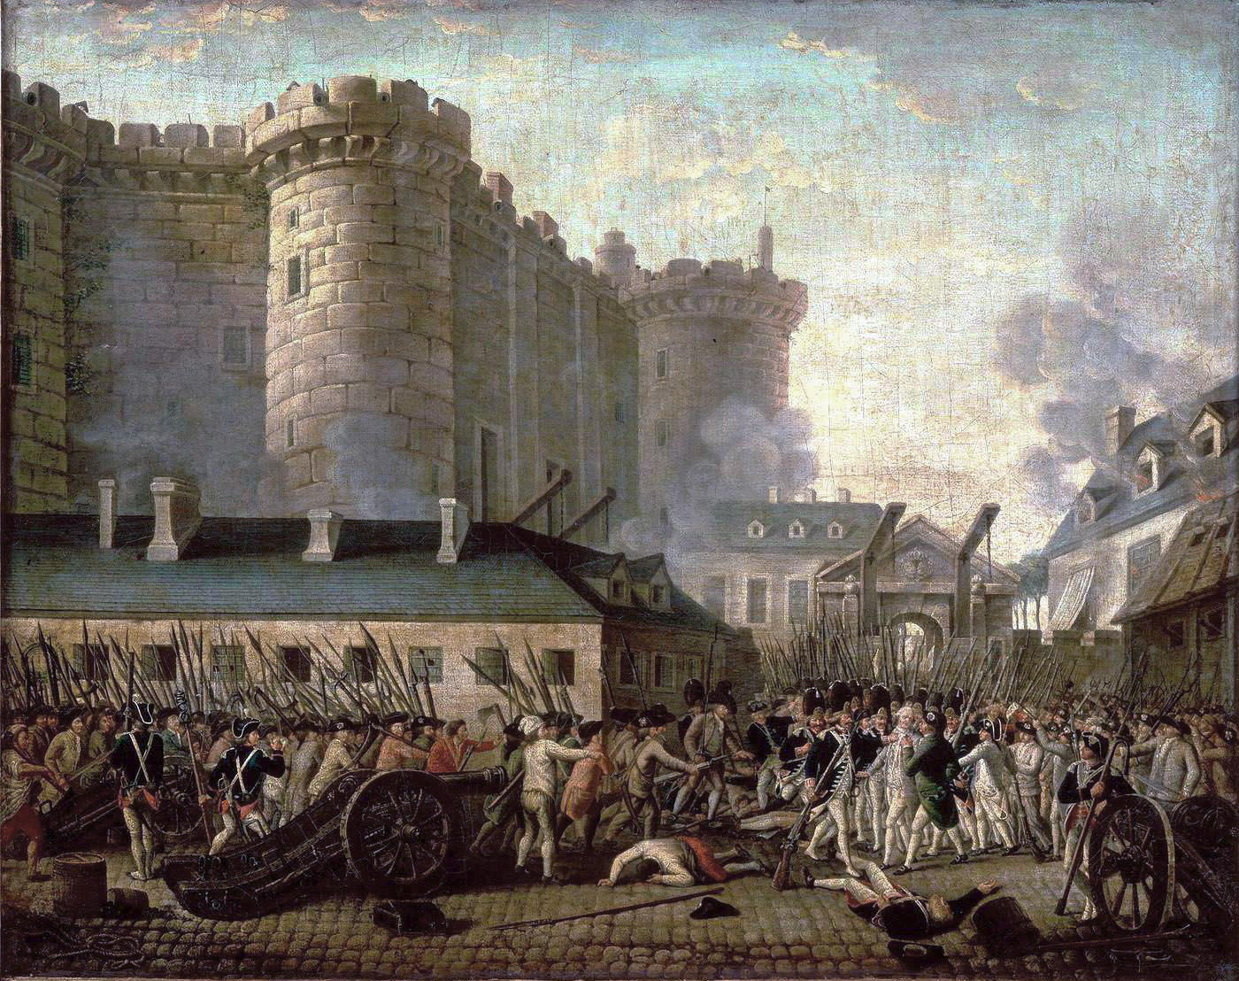
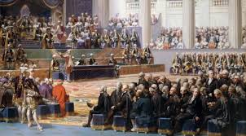
Revolução Francesa = lugares de guerras

Slide 24
Revolução Francesa em três fases:
A crítica situação econômica, às vésperas da revolução de 1789, exigia reformas urgentes e gerava uma grave crise política. Ocorreu uma onda de falências, acompanhada de desempregos e queda de salários, arruinando o comércio nacional.
As crises econômicas se juntaram às políticas, com demissão de ministros que haviam convocado a nobreza e o clero para contribuírem no pagamento de impostos.
No dia 26 de agosto de 1789 foi aprovada pela Assembleia a Declaração dos Direitos do Homem e do Cidadão.

Slide 25
(1789-1792): Monarquia Constitucional
Esta Declaração assegurava os princípios da liberdade, da igualdade, da fraternidade (“Liberté, égalité, fraternité” - lema da Revolução), além do direito à propriedade.
A recusa do rei Luís XVI em aprovar a Declaração provoca novas manifestações populares. Os bens do clero foram confiscados e muitos padres e nobres fugiram para outros países. A instabilidade na França era grande.

Slide 26
Segunda fase/Fase do Terror (1792-1794): Convenção
Internamente, a crise começava a provocar divisão entre os próprios revolucionários.
Os girondinos - representantes da alta burguesia, defendiam posições moderadas.
Por sua parte, os jacobinos - representantes da média e da pequena burguesia, constituía o partido mais radical, sob a liderança de Maximilien Robespierre.
Foi assim instalada a ditadura jacobina que introduziu novidades na Constituição como:
Voto universal e não censitário;
Fim da escravidão na colônias;
Congelamento de preços de produtos básicos como o trigo;
Instituição do Tribunal Revolucionário para julgar os inimigos da Revolução.

Slide 27
Revolução Francesa
Pressionado pela crise, o rei Luís XVI convoca os Estados Gerais, uma assembleia formada pelas três divisões da sociedade francesa:
Primeiro Estado - composto pelo clero;
Segundo Estado - formado pela nobreza;
Terceiro Estado - composto por todos aqueles que não pertenciam ao Primeiro nem ao Segundo Estado, no qual se destacava a burguesia.
O Terceiro Estado, mais numeroso, pressionava para que as votações das leis fossem individuais e não por Estado. Somente assim, o Terceiro Estado poderia passar normas que os favorecessem.
No entanto, o Primeiro e o Segundo Estado recusaram esta proposta e as votações continuaram a ser realizadas por Estado.
Desta forma, reunidos no Palácio de Versalhes, o Terceiro Estado e parte do Primeiro Estado (baixo clero) se separam da Assembleia.
Em seguida, declaram-se representantes da nação, formando a Assembleia Nacional Constituinte e jurando permanecer reunidos até que ficasse pronta a Constituição.

Slide 28
Terceira fase: Diretório.
A fase do Diretório dura cinco anos de 1794-1799 e se caracteriza pela ascensão da alta burguesia, os girondinos, ao poder. Recebe este nome, pois eram cinco diretores que governavam a França neste momento.
Inimigos dos jacobinos, seu primeiro ato é revogar todas as medidas que eles haviam feito durante sua legislação.
Diante desta situação, o Diretório recorre ao Exército, na figura do jovem e brilhante general Napoleão Bonaparte para conter os ânimos dos inimigos.

Slide 29
Mudanças econômicas
Revolução Industrial – Inglaterra . O auge é 1850.
Mudança na forma de trabalho, no uso da terra e da criatividade humana.
A Primeira Revolução Industrial teve início na Inglaterra por volta de 1750, e logo alcançou a França, a Bélgica e posteriormente a Itália, a Alemanha, a Rússia, o Japão e os Estados Unidos.
A Inglaterra era um país unificado com uma situação política relativamente estável, livre de tarifas alfandegárias e com sistema de seguro e infra estrutura bancária bem estabelecidos.
No século XVIII tornou-se uma potência econômica internacional dominante e acumulou grandes somas de capital. Além disso, o grande número de portos naturais e rios navegáveis, muitos ligados por novos canais significava que o consumo interno e o internacional estavam facilmente interligados.

Slide 30

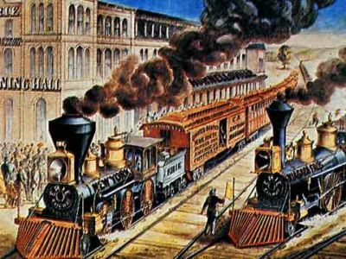
Mudanças econômicas
Trabalho rural
Vida urbana

Slide 31
Mudanças econômicas
A indústria rural ou doméstica, que funcionava na zona rural, onde as famílias camponesas fiavam, teciam e tingiam, inicialmente para as necessidades da família, produzindo tecidos de lã com rocas e teares de madeira.
Com o crescimento do comércio, passaram a produzir para o mercado, surgindo o fornecedor de matéria prima que recebia o produto acabado para ser comercializado.
E também as manufaturas de fiação e tecelagem de algodão, que embora não possuíssem máquinas, assemelhavam-se às fábricas, reunindo operários em um só local, produzindo com certa divisão de trabalho.

Slide 32
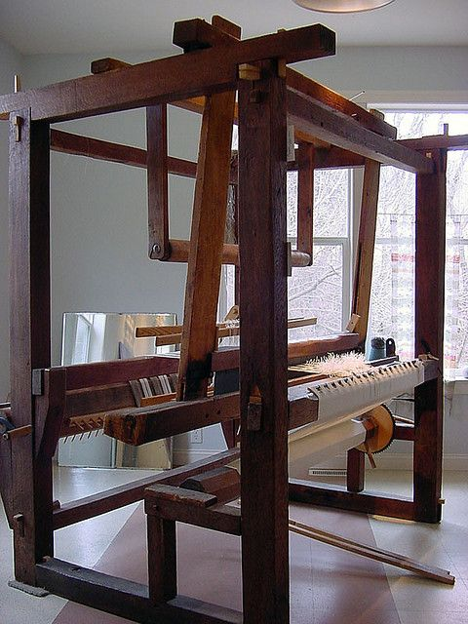

Revolução Industrial

Slide 33
Revolução Industrial – Máquinas e equipamentos.
Na Inglaterra, na segunda metade do século XVIII, diversos inventos revolucionaram a produção. O primeiro ramo da indústria a ser mecanizado foi o da fiação e tecelagem de algodão. Em 1767, o inventor inglês, James Hargreaves criou a máquina de fiar, construída em madeira, usada pela indústria rural e doméstica.
Em 1769, Richard Arkwright criou o tear hidráulico, depois aperfeiçoado e usado na indústria têxtil. Nesse mesmo ano, James Watt cria a máquina a vapor.
A nova energia passou a ser utilizada nas máquinas de fiar e tecer. Foi na fabricação de tecidos que ocorreram os mais importantes avanços técnicos no início da industrialização.

Slide 34
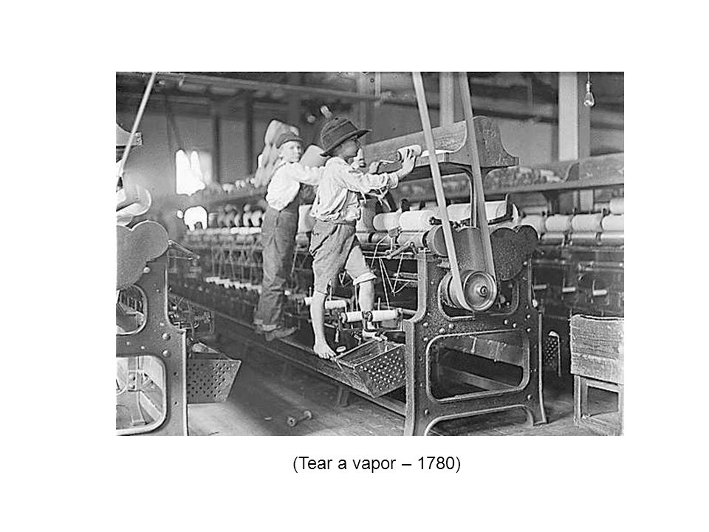

Máquinas e equipamentos –
Tear hidráulico Tear a vapor

Slide 35
Máquinas e equipamentos
Em 1779 Samuel Cropton aprimorou o tear hidráulico e em 1785 Edmund Cartwright inventou o tear mecânico, capaz de ser operado por mão de obra não especializada, o que marcou o fim da tecelagem manual.
Para aumentar a resistência das máquinas, a madeira foi substituída pelo metal, que estimulou o avanço da siderurgia. A Inglaterra contava com abundância de ferro e carvão, matérias primas fundamentais para a construção de máquinas e para a produção de energia. A produção de carvão aumentou devido às bombas a vapor e outras inovações tecnológicas.
Na década de 1980, o surgimento da eletricidade como fonte de energia, cujo pioneiro foi Michael Faraday, anunciava uma rival que acabaria por substituir o vapor. O desenvolvimento de ferramentas de máquinas padronizadas e precisas foi outro aspecto importante da Revolução Industrial.

Slide 36
Referências
TOTA, Antônio Pedro; BASTOS, Pedro Ivo de Assis. História Geral. São Paulo: Editora Nova Cultural Ltda, 1993.
Bonaparte: a França em Armas. Novo Conhecer. São Paulo: Editor Victor Civita, 1973.
Napoleão Bonaparte. Novo Conhecer. São Paulo: Editor Victor Civita, 1973.
https://richardabreu.com.br/resumo-da-historia-revolucao-francesa-o-contexto-as-causas-e-as-consequencias-da-revolucao/. Acesso em 04/03/2020.

